Slide 1
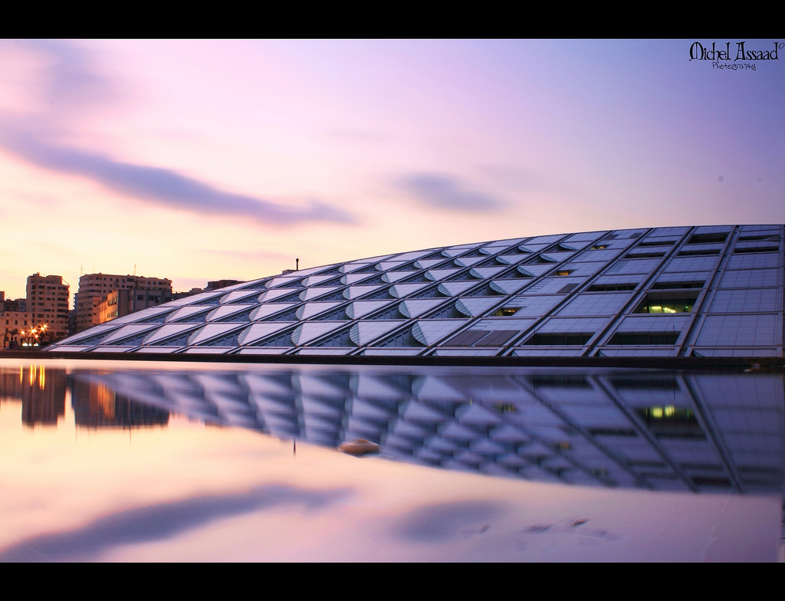
Mitmekeelse teaduse koidik
Aleksandria Raamatukogu
Notes:
Mitmekeelse teaduse koidik. Raamatukogu Alexandria loengu Ron LaPorte Original fail saadaval kell http://www.pitt.edu/~super7/56011-57001/56121.ppt
Et saada tõlge See loeng teiste 50 + keeles, palun lae
Microsoft Presentation tõlkija (Power Pointi lisandmoodul), mis tõlgib kogu esitluse rohkem kui 60 keeles ja võib alla laadida aadressil:
https://microsofttranslator.uservoice.com/knowledgebase/articles/1159792-presentation-translator-how-do-i-use-this-to-tra
Esitlusse lisatud piltide tekst ei ole tõlgitud, kuid te võite neid tõlkida teiste tõlkija rakenduste
Google Translator app:
https://play.google.com/store/apps/details?id=com.google.android.apps.translate&hl=en

Slide 2
BA Serageldin uurimismeetodite Raamatukogu
> 1 000 000 e-kirjad
14 000 teadustöö meetodite raamatud
Õpetamine 60 000 000 üliõpilased
Maailma suurimad uurimismeetodid Raamatukogu
Maailma suurim teaduslik PowerPointi Raamatukogu
Maailma suurim ülemaailmse tervise-ja uurimismeetodite õpetaja
Mitmekeelse teaduse arendajad
Notes:
BA Serageldin uurimismeetodite Raamatukogu
> 1 000 000 e-kirjad
14 000 teadustöö meetodite raamatud
Õpetamine 60 000 000 üliõpilased
Maailma suurimad uurimismeetodid Raamatukogu
Maailma suurim teaduslik PowerPointi Raamatukogu
Maailma suurim ülemaailmse tervise-ja uurimismeetodite õpetaja
Mitmekeelse teaduse arendajad

Slide 3
3% väljaannete
Arengumaade
80% maailma rahvastikust
Väljaanded
Elanikkonnast
Vajadus teadusliku omakapitali järele
Notes:
3% väljaannete
Arengumaade
80% maailma rahvastikust
Vajadus teadusliku omakapitali järele

Slide 4
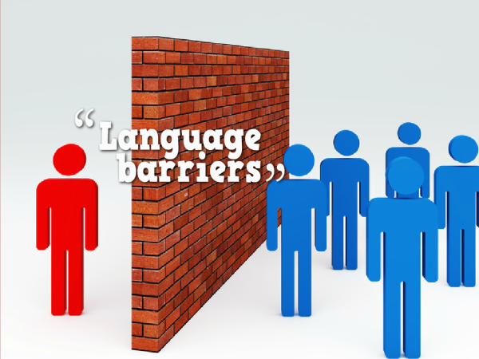
Probleem
6500 keeled maailmas
1 teaduskeel (inglise keeles)
Notes:
Probleem
6500 keeled maailmas
1 teaduskeel (inglise keeles)
"Keelebarjääri"

Slide 5
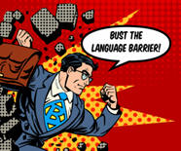
Kujutlusvõime on tähtsam kui teadmine. Albert Einstein
Воображение важнее знаний Vene
الخيال أكثر أهمية من المعرفةAraabia
想象力比知识更重要 Hiina
L ' kujutlusvõimest pluss oluline que La connaissance (prantsuse keeles)
Tõlgi nupp 103 keelde
Notes:
Kujutlusvõime on tähtsam kui teadmine. Albert Einstein
Tõlgi nupp 103 keelde
Kuidas luua tõlge nuppu oma kodulehel http://www.pitt.edu/~super1/How%20to%20create%20Multilingual%20Translation%20Button.htm

Slide 6
"VI jaotise Tsiviilõiguse seadus of 1964 nõuab, et föderaalse finantsabi saajad võtaksid mõistlikke meetmeid, et teha oma programmid, teenused ja tegevused piiratud inglise keele oskus"
Notes:
Piiratud inglise keele oskus (LEP)
"VI jaotise Tsiviilõiguse seadus of 1964 nõuab, et föderaalse finantsabi saajad võtaksid mõistlikke meetmeid, et teha oma programmid, teenused ja tegevused piiratud inglise keele oskus"

Slide 7
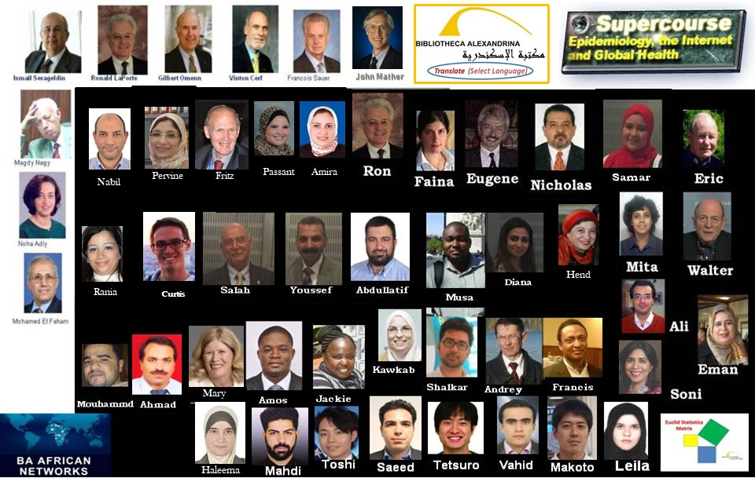
Meeskond Bibliotheca Alexandrina
Notes:
Meeskond Bibliotheca Alexandrina
Seda saab teha ainult märkimisväärse globaalse meeskonnaga. Egiptuse, India, Iraani, Jaapani, Kenya, Kasahstani, Mehhiko, Nigeeria, USA ja paljude teiste riikide eksperdid, kes selle teoks tegid. Need imelised inimesed annetatud oma aega ja vaeva, et teha võimatuks.
"Alati tundub võimatu, kuni see on tehtud" (Mandela)
"Ära kunagi usu, et mõned hoolivad inimesed ei saa maailma muuta. Sest tõepoolest, see on kõik, kes kunagi on "(Mead)
Superkursuse projekt- www.pitt.edu/~super1
Teaduse Superkursus- ssc.bibalex.org
Kesk-Aasia ajakirja ülemaailmne tervis- cajgh.pitt.edu
Aleksandria uurimismeetodite Raamatukogu- http://ssc.bibalex.org/helpdesk/introduction.jsf
Bibliotheca Alexandrina (BA) Aafrika võrgud- http://afn.bibalex.org/GeneralPortal.aspx
Euclid statistiline maatriks- http://www.pitt.edu/~super1/ResearchMethods/StatisticsMatrix.htm
Serageldin-Euclid Raamatukogu- http://www.pitt.edu/~super1/ResearchMethods/SerageldinEuclidLibrary.htm
BAIFA ' i ühiskasutuse teenus- https://bibalex.org/baifa/en/page/resourcesharingservice#BA Serageldin Raamatukogu
Google Translate- https://translate.google.com/
Microsoft Translator- https://www.microsoft.com/en-us/translator/
Mitmekeelne Superkursus- www.pitt.edu/~super1/MultilingualSupercourse.html

